Slide 1

BRESCIA, LA MEDICINA CHE CAMBIA
ANAMNESI ED ESAME OBIETTIVO AL TEMPO DELLA TECNOMEDICINA
Sala Conferenze ASST Valcamonica - Esine
13 maggio 2017
Approccio GENERALE E SPECIALISTICO ALL’ANAMNESI E ALL’ESAME OBIETTIVO ORTOPEDICO
Dott.ssa Floriana Bandera – Medico di Medicina Generale
Dott.ssa Elisa Pellegrinelli- Ortopedico

Slide 2
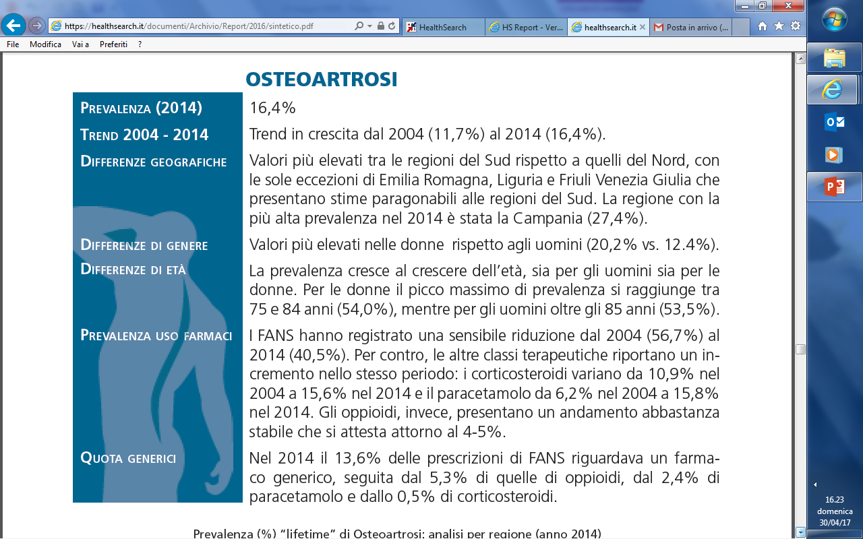
IX report di Health Search (edizione 2016)
Ipertensione arteriosa: 26,7%
Malattia da RGE: 15,5%
Diabete Mellito: 7,1%
Asma bronchiale: 6,7%
Depressione : 5,5%
Malattie ischemiche di cuore: 4%
Ictus ischemico : 3,8%
BPCO: 2,9%
Demenza : 2,5%

Slide 3
Italian Pain reSEarch – IPSE uno studio osservazionale sul dolore in M.G.
SIMG- 2005
99 medici ricercatori di 16 regioni italiane per 26 settimane di osservazione
Dolore osteo-muscolare 73 %
Dolore mal definito 8 % (toracalgie, cefalee, coliche)
Traumi 5 %
Neurologico 3 % (emicrania, trigemino, ecc.)
Neoplastico 1 %
LOMBALGIA, LOMBOSCIATALGIA E DORSALGIA 26%
ARTROSI 14%
TENDINITI SPALLA, GOMITO, GINOCCHIO 11%
DOLORE ARTICOLARE 5%
CERVICALGIA, CERVICOBRACHIALGIA 5%
SPONDILOSI CERVICALE E LOMBOSACRALE 3%
FIBROMIALGIA 2%
DOLORE TORACICO 2%
DOLORE ADDOM INALE 1%
SPONDILITE ANCHILOSANTE 1%
GOTTA 1%
ARTRITE REUMATOIDE 1%
ALTRO 14%

Slide 4
in un ambulatorio qualunque…..
 | Da gennaio da aprile (80 giorni lavorativi) | Ogni settimana
Spalla dolorosa | 115 pz | 9 pz
Gonalgia | 99 pz | 6 pz
Lombalgia | 212 pz | 15 pz
Coxalgia | 44 pz | 3 pz

Slide 5



Anamnesi
Svestizione del paziente
esame obiettivo
ipotesi diagnostica
decisione terapeutica
eventuale prescrizione di approfondimenti
Spiegazione al paziente di iter terapeutico e diagnostico
vestizione del paziente

Slide 6
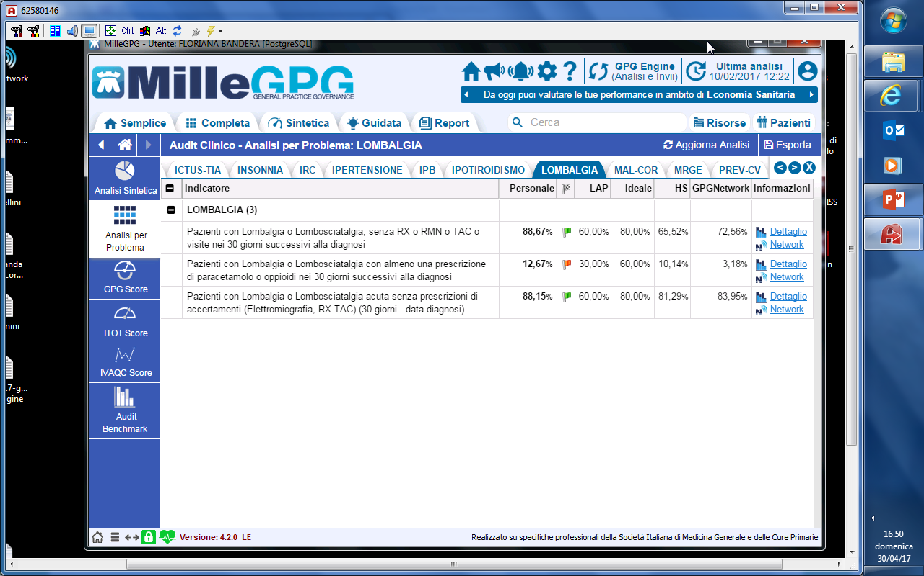

Slide 7
Quali segni e sintomi inconfondibili da ricercare subito per ottimizzare il poco tempo a disposizione?
…..la parola all’ortopedico!

